Slide 1
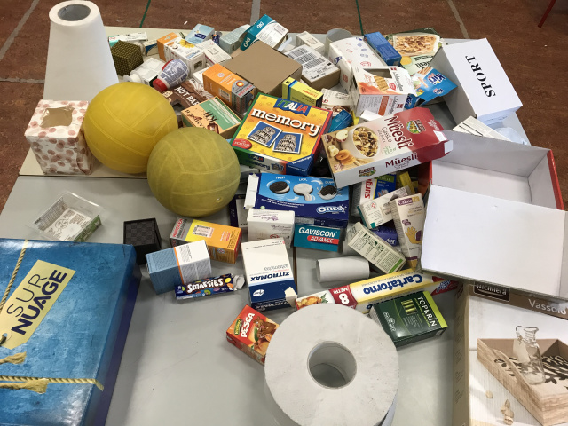
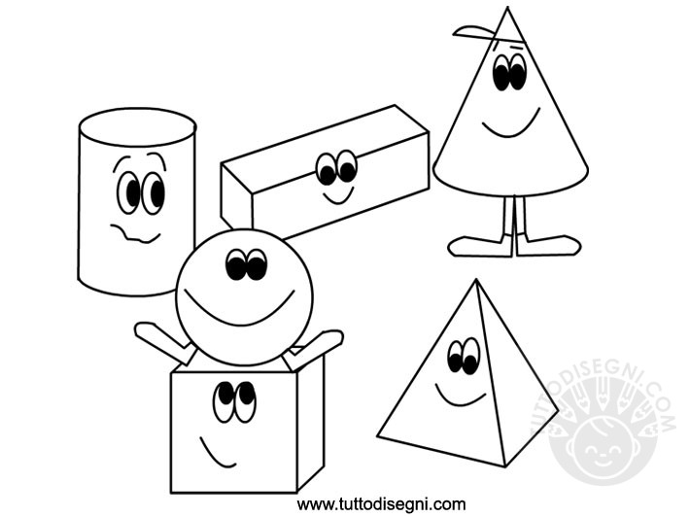
Classi seconde
Maestra RaffaellA cASTIELLO

Slide 2
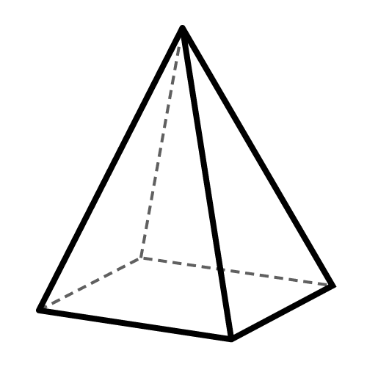
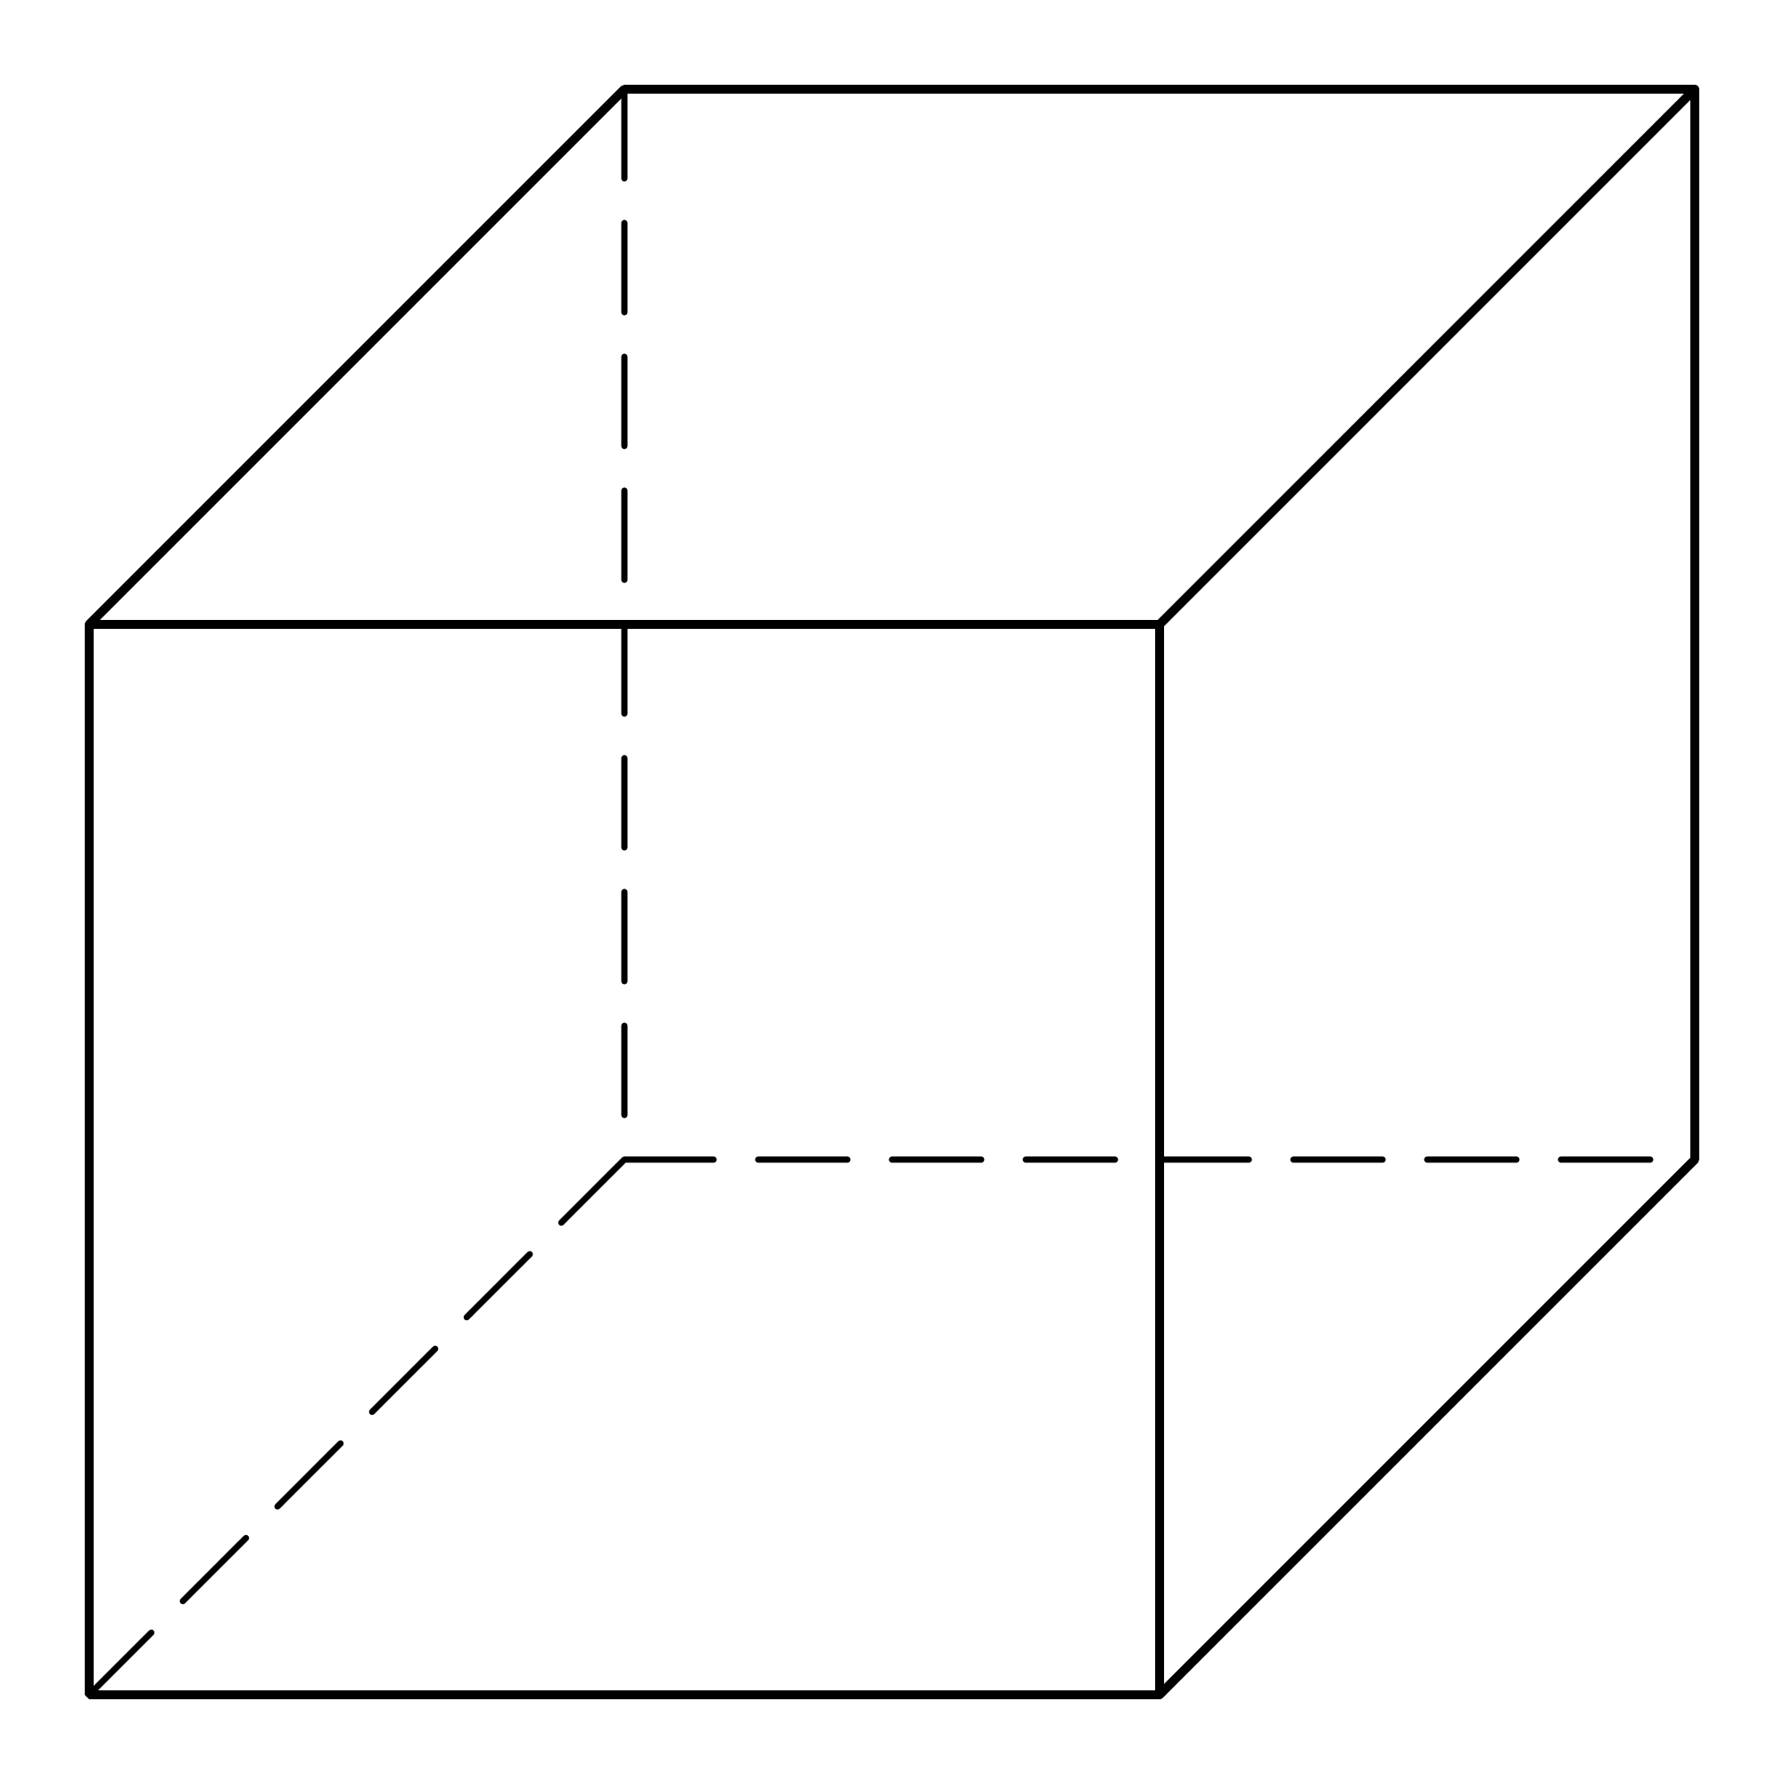
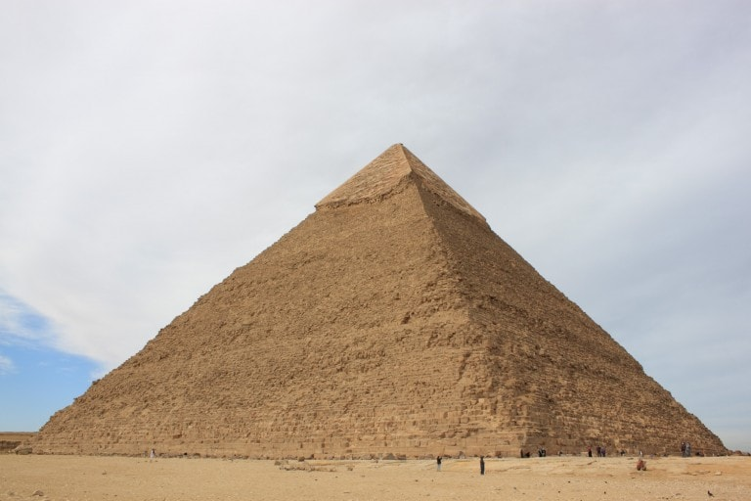
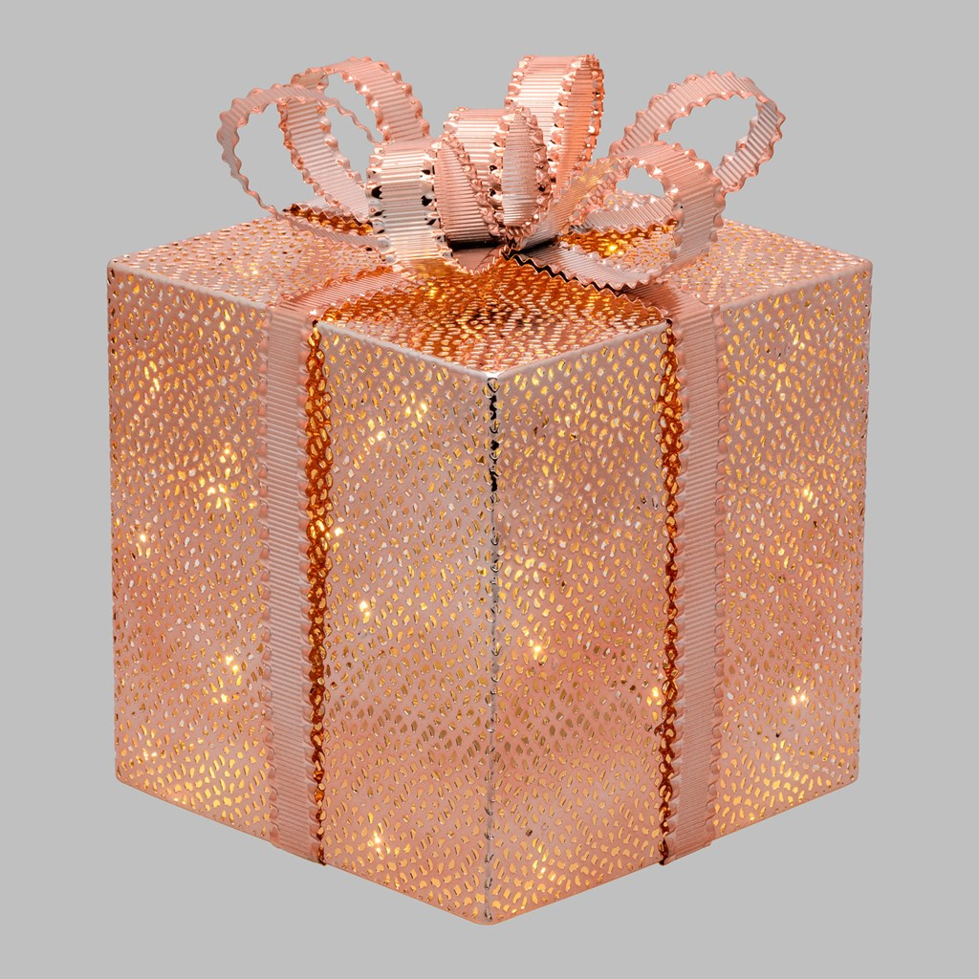
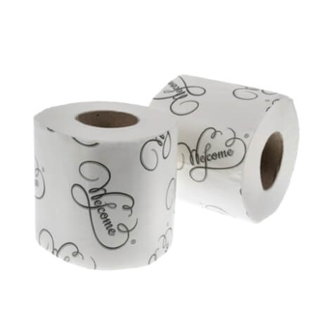
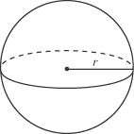
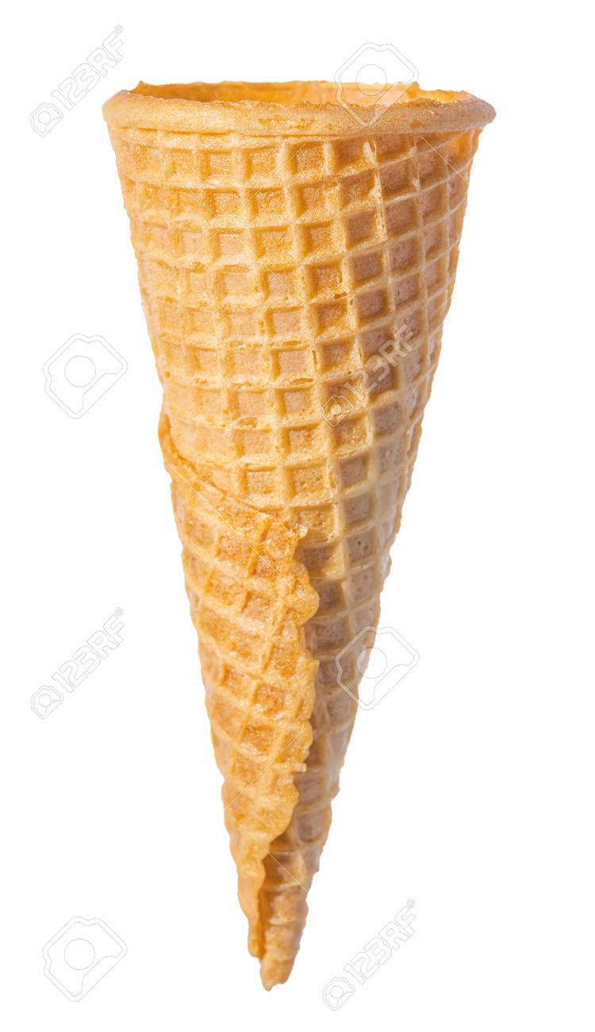
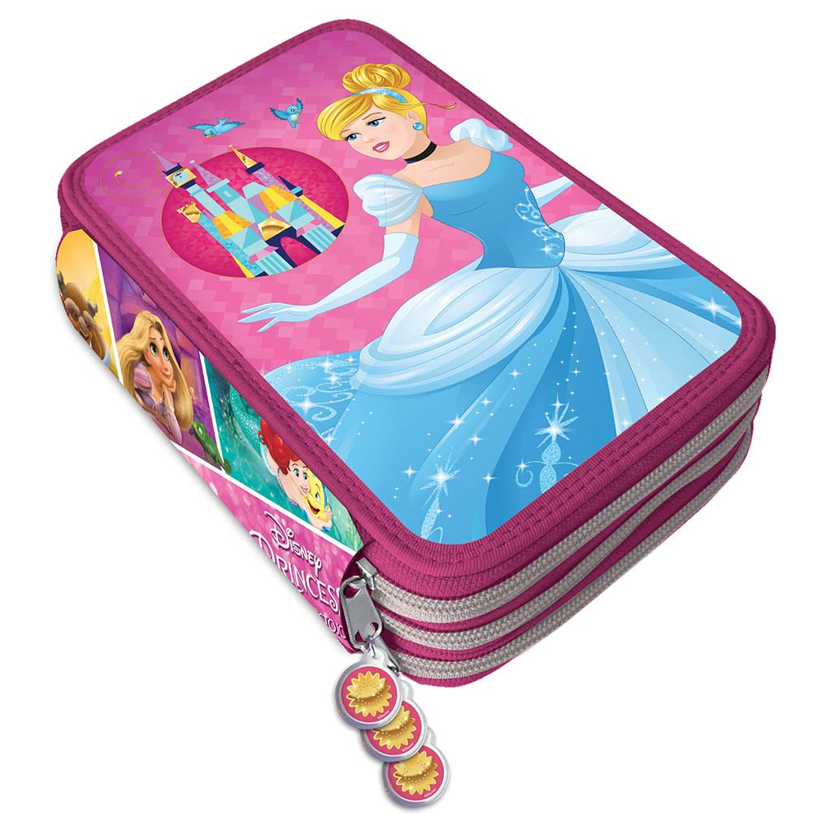
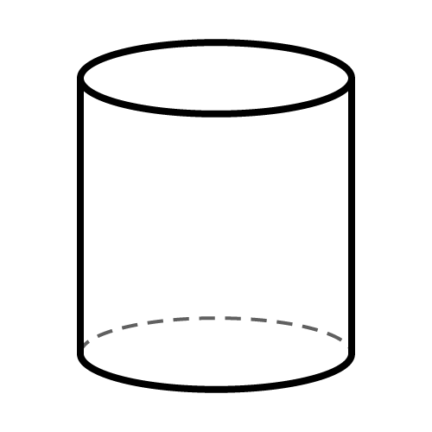
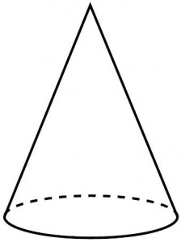
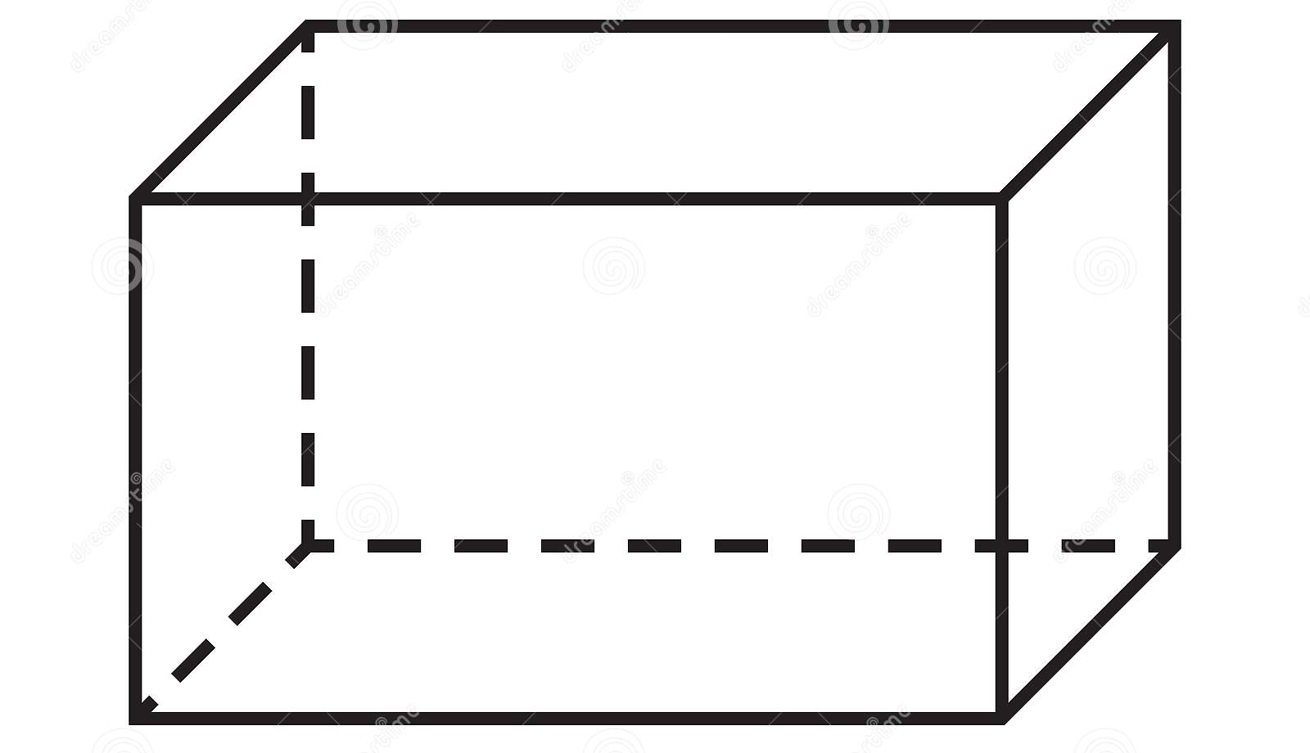
Le figure solide intorno a noi……..
PIRAMIDE
CUBO
SFERA
CILINDRO
CONO
PARALLELEPIPEDO

Slide 3
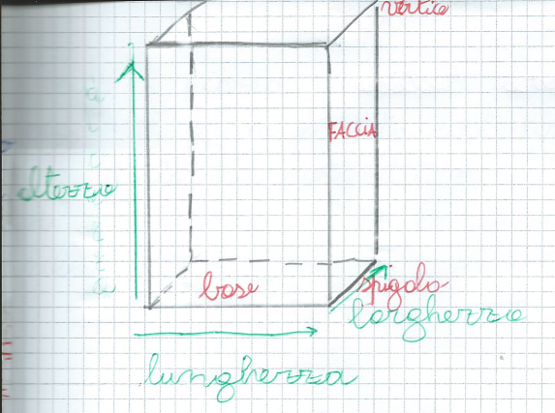
Video sui solidi

Slide 4
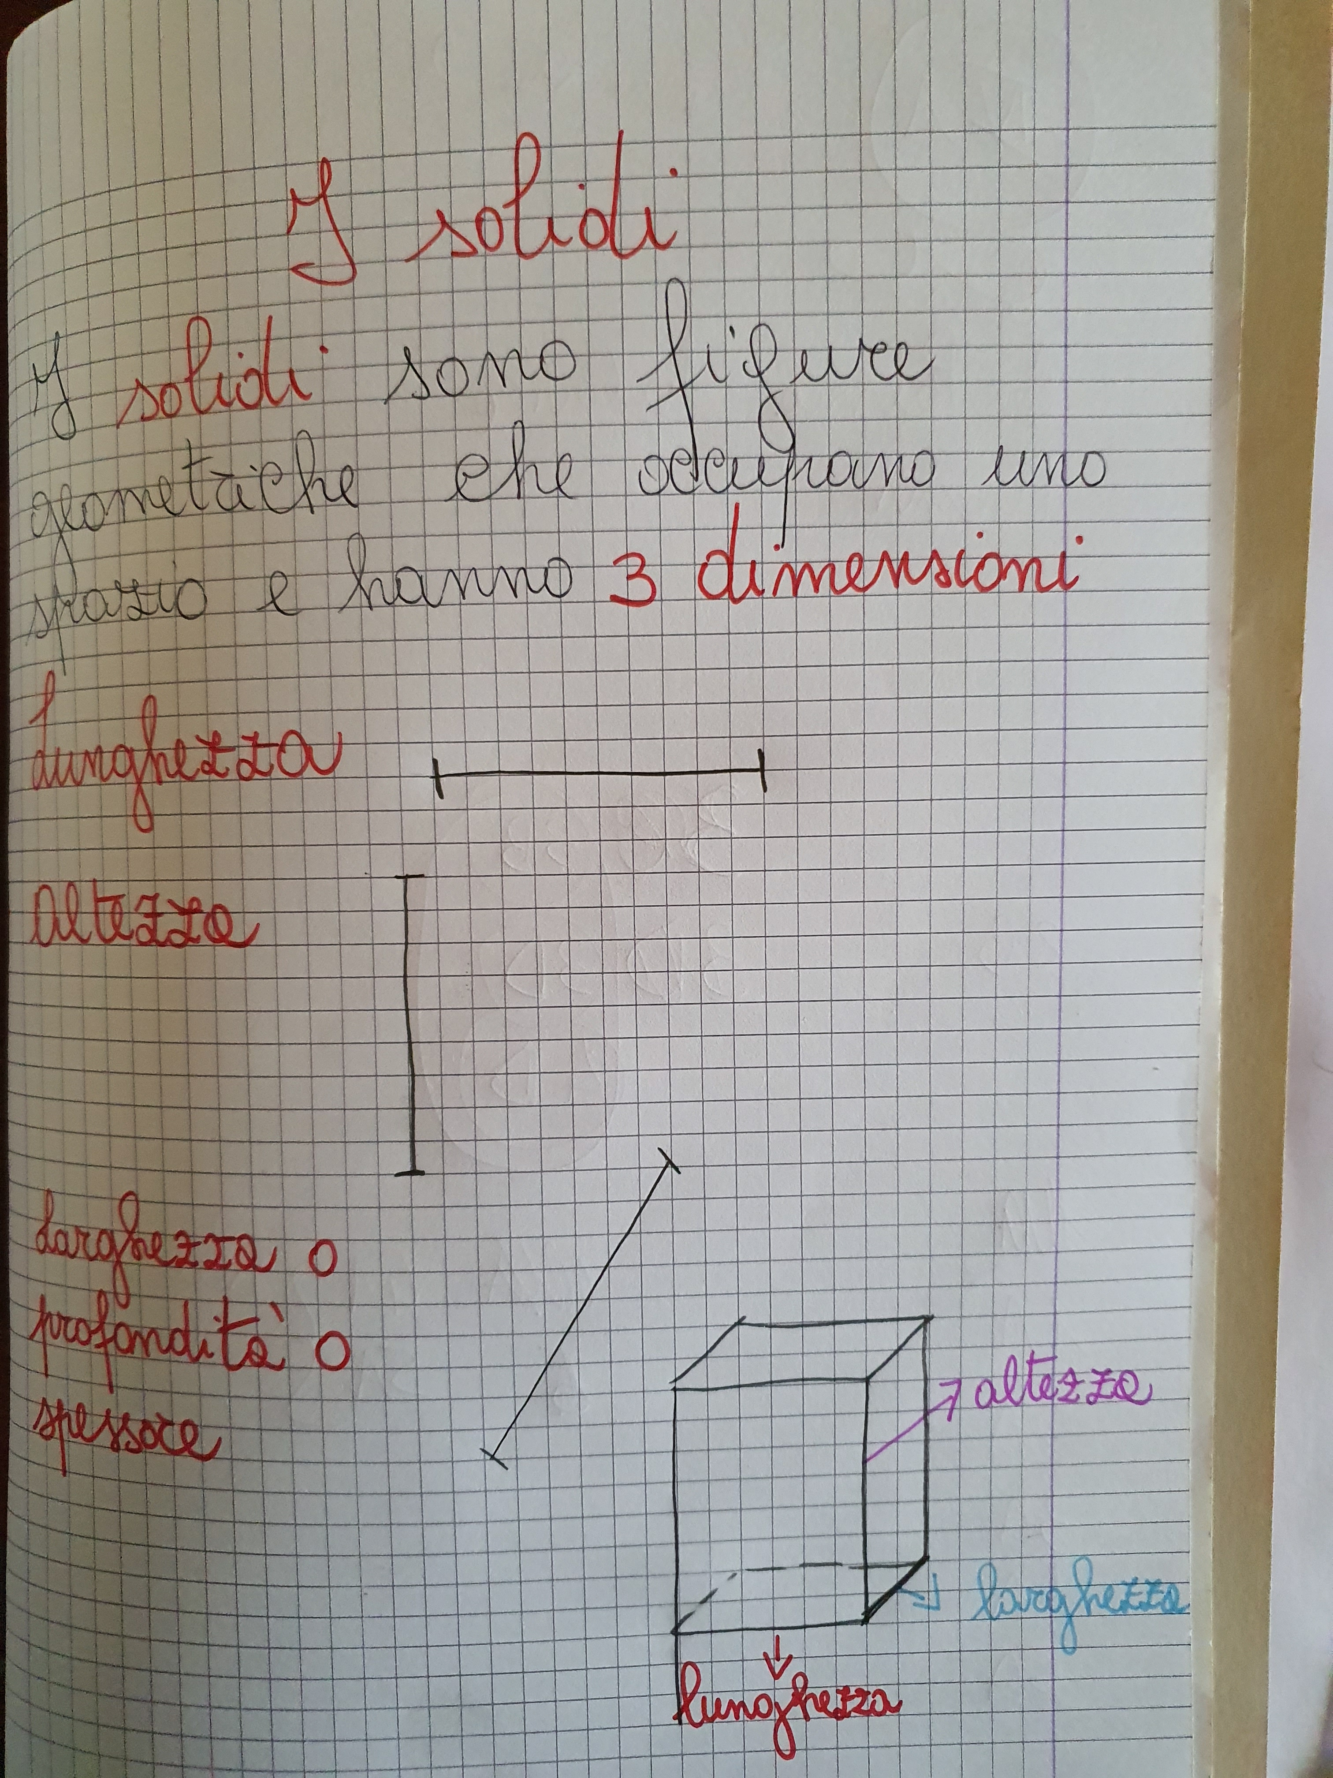
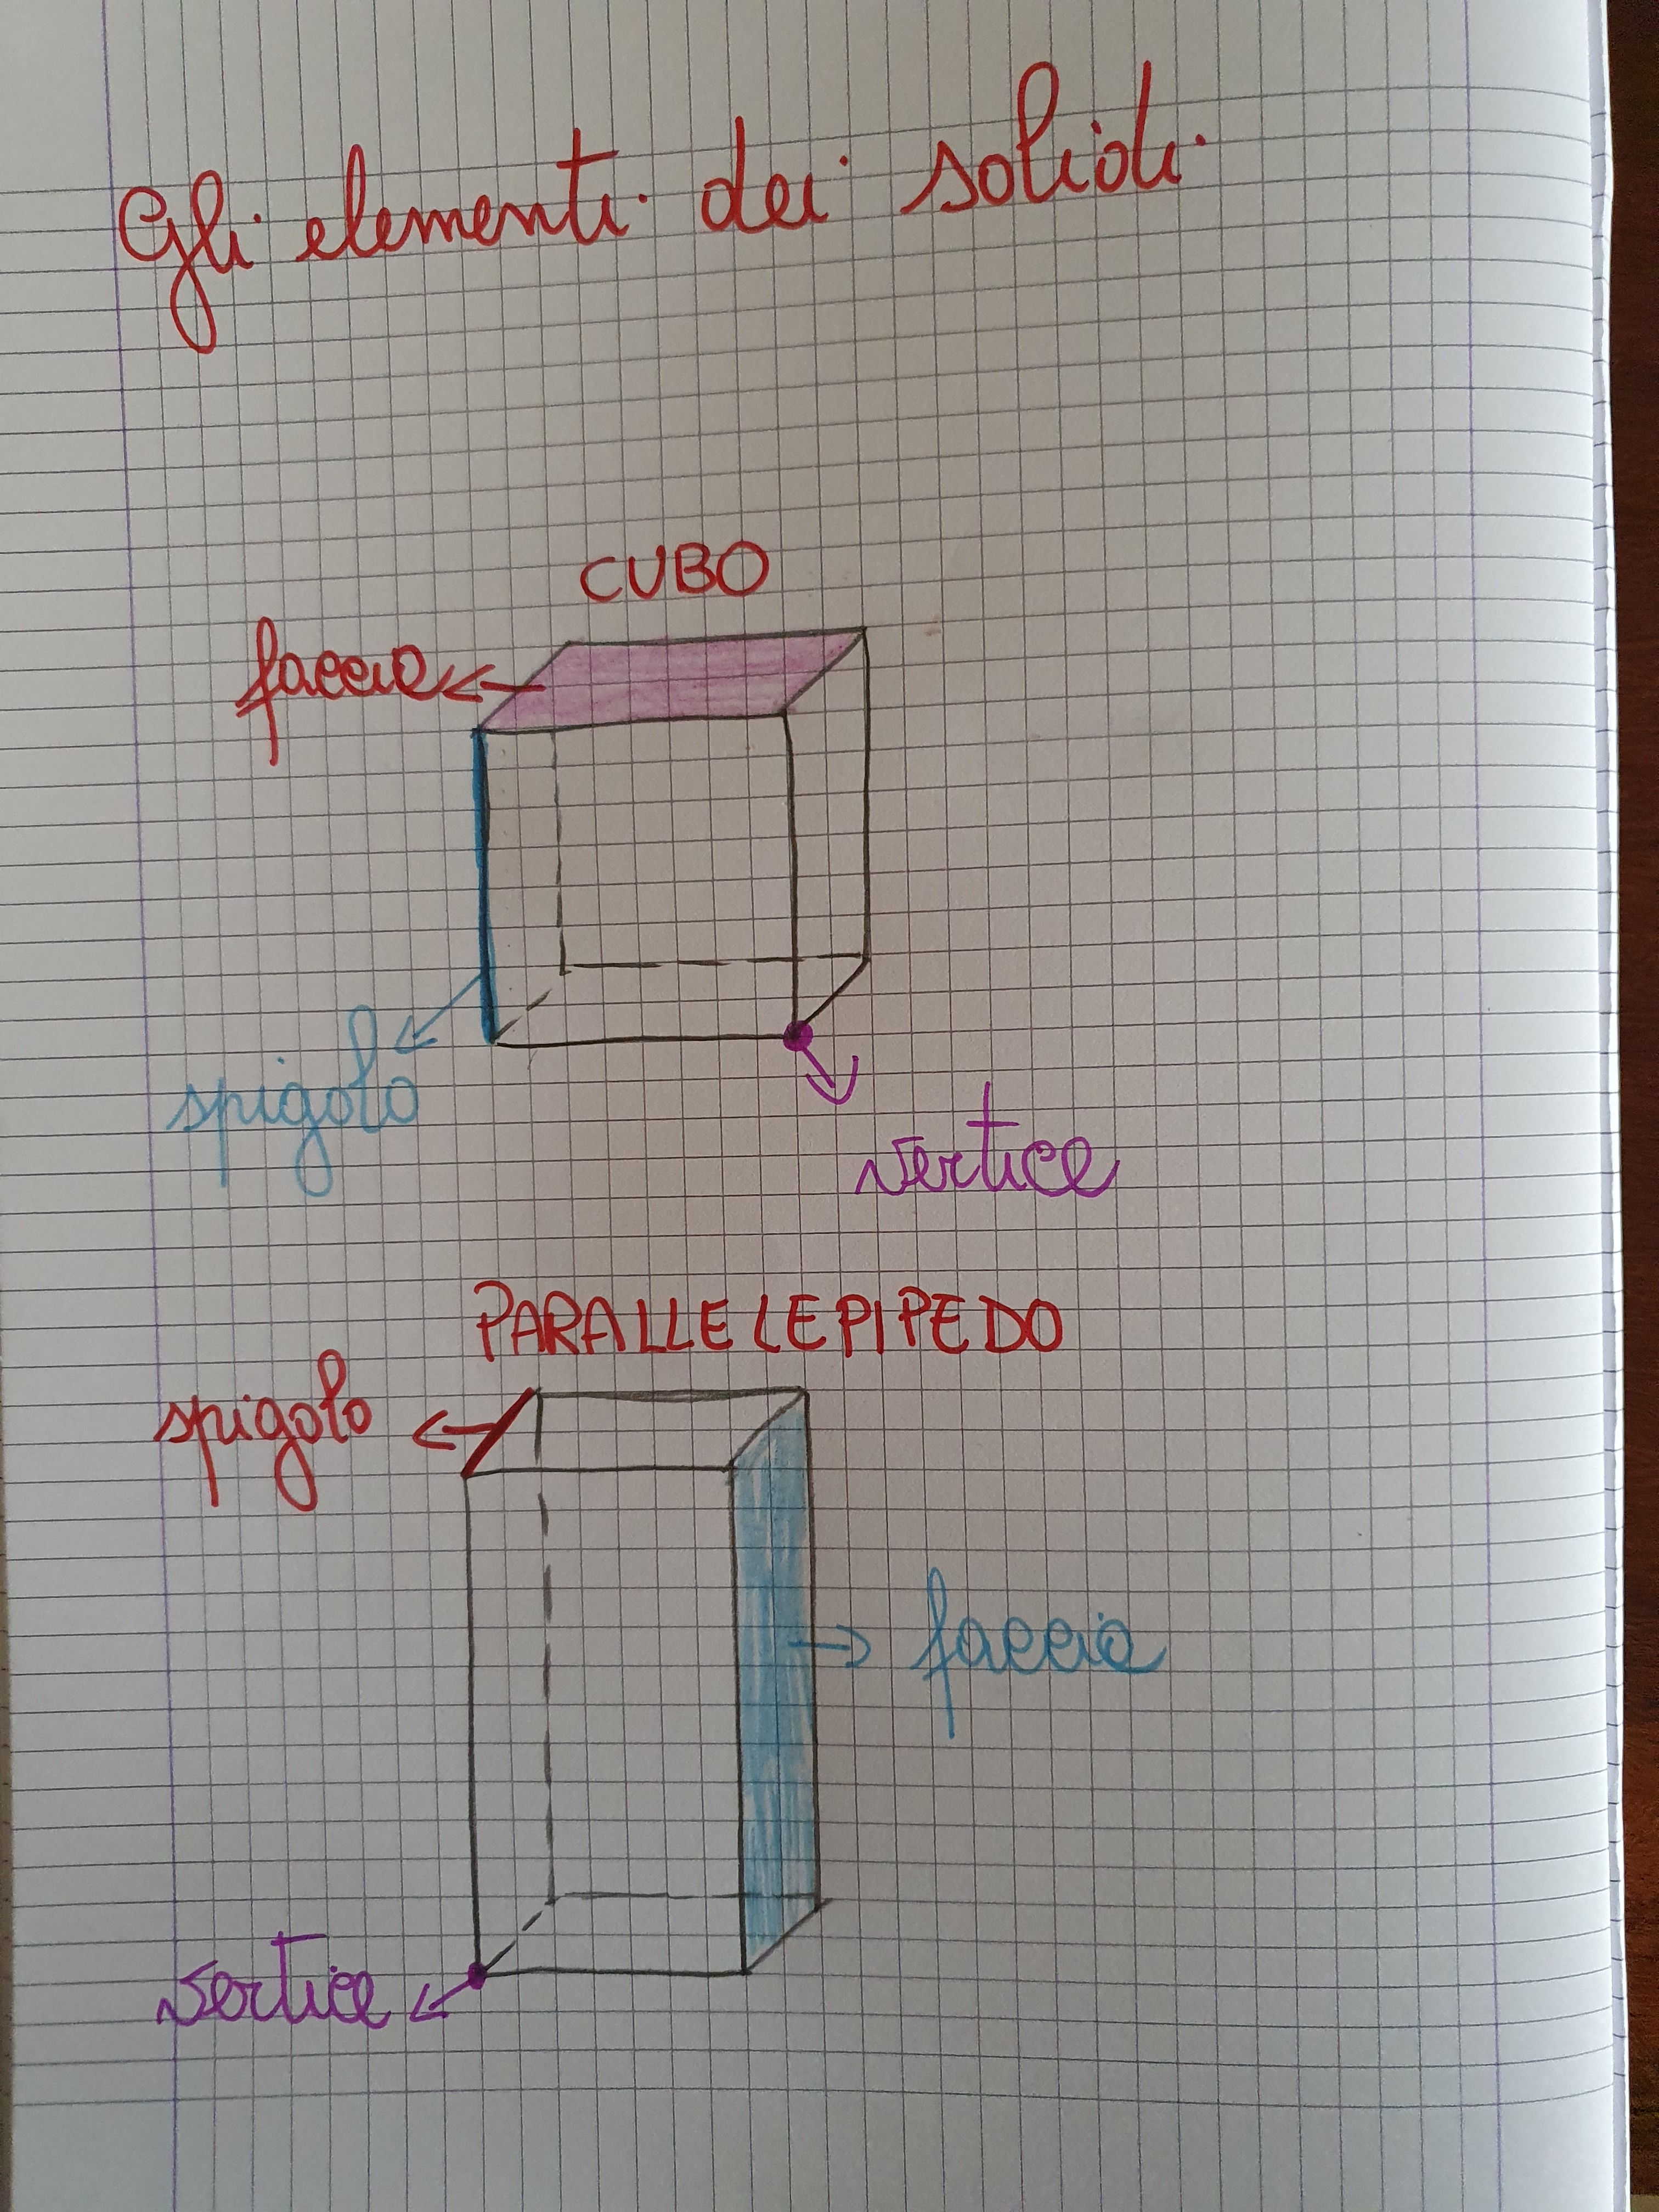
Adesso prendeTe il vostro quaderno di geometria, scrivete la data e copiate le pagine che vi ho allegato in questa slide… Vi raccomando di essere precisi nei disegni

Slide 5
Come costruire i solidi con stuzzicadenti e plastilina
MATERIALE DA UTILIZZARE :
CANNUCCE
STUZZICADENTI
SCOTCH
PLASTILINA
RIGHELLO
FORBICI( da utilizzare insieme alla mamma e o al papa’)
Utilizzando stuzzicadenti e plastilina
Oppure cannucce e scotch
divertitevi a costruire quante piu’ figure solidi possibili… e dopo inviate le foto sui gruppi whatsapp della vostra classe !!!!
Vi piace l’idea?
GUARDATE LA SLIDE SUCCESSIVA …CI SONO DEGLI ESEMPI

Slide 6
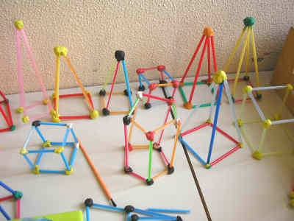
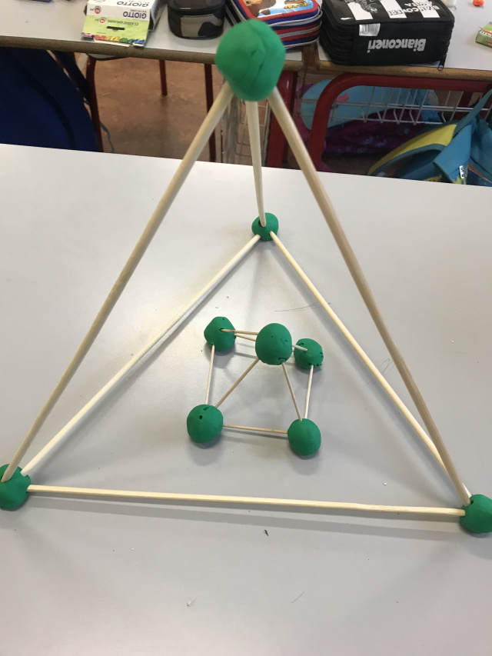
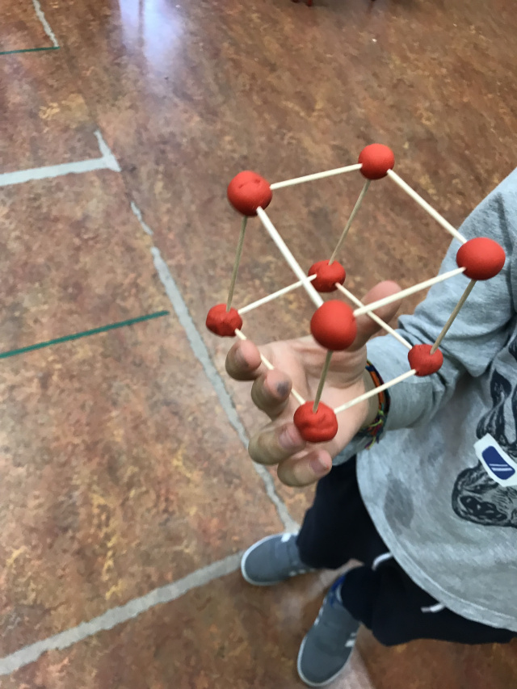
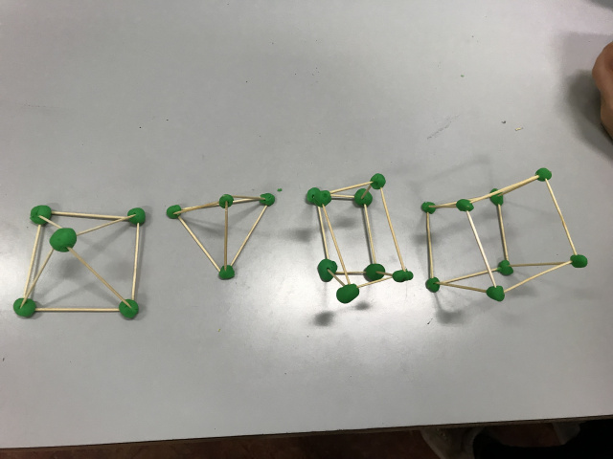

Slide 7
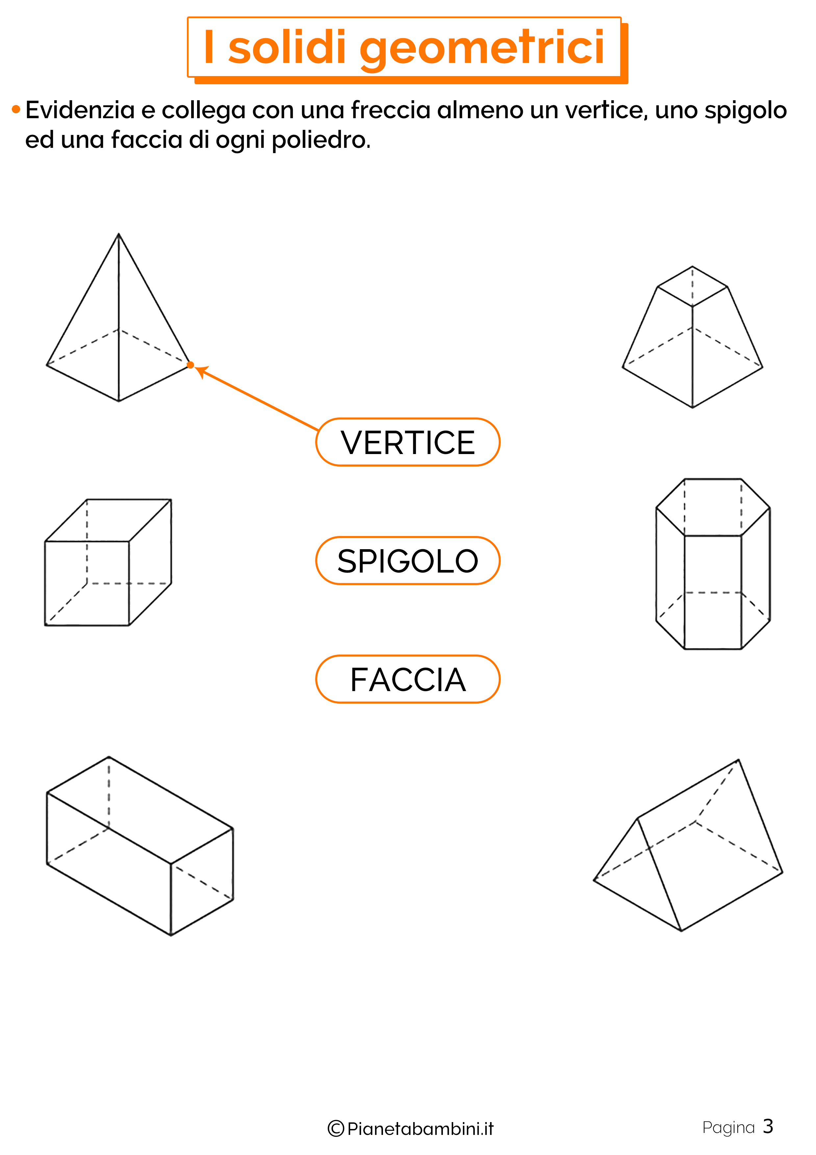
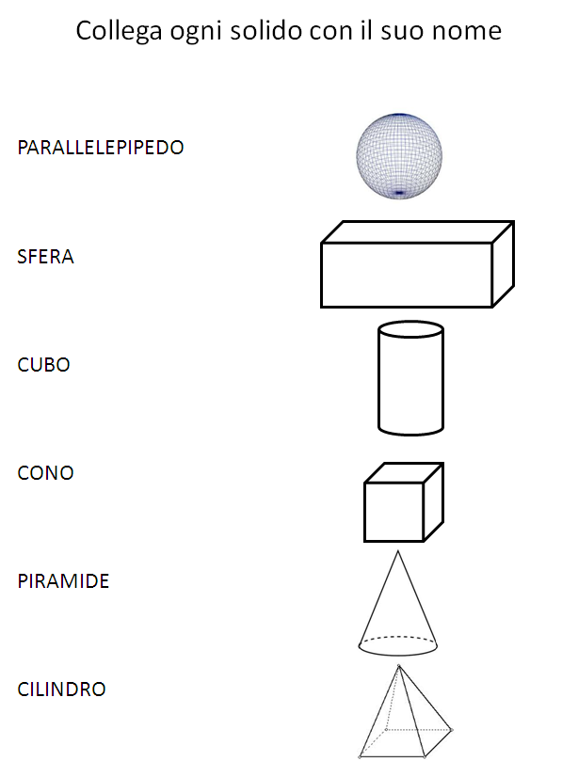

Slide 8
Completa questa scheda colorando secondo le indicazioni.
e scrivi il nome di ciascuna figura geometrica
Dal libro viola completare la pag. 94.
… A PRESTO

